Slide 1

R·二年级数学上册
校园小导游
校园小导游

Slide 2
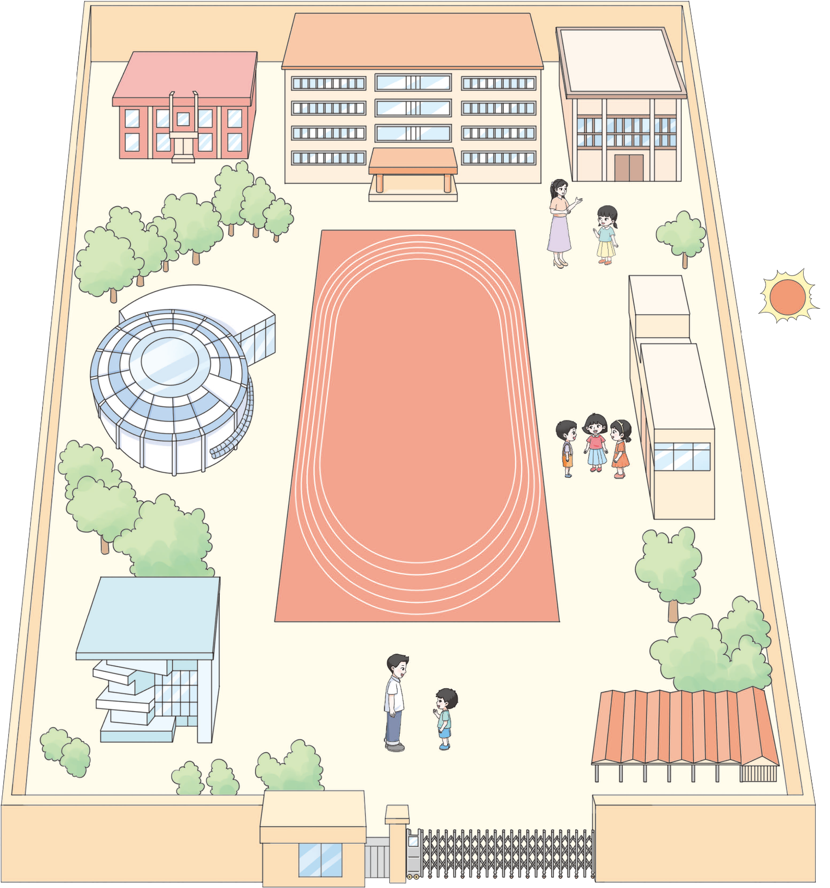

情境导入
食堂
教学楼
多功能厅
如果我们想从大门走到教学楼，应该怎么走呢？
你们知道这些建筑在校园里的具体位置吗？
图书馆
体育馆
从大门往北走，可以到教学楼……
科技馆
存车处

Slide 3

情境导入
食堂
教学楼
多功能厅
家长接待日
作为校园小导游，请你带领家长们参观一下我们的校园吧！
图书馆
体育馆
作为导游我们要做好哪些前期准备工作？
科技馆
存车处

Slide 4
小组合作
导游准备工作：
1.了解学校有哪些建筑物，所在位置方向是？
2.根据综合了解到的校园信息，画出校园平面图，并标注东、南、西、北方向。
3.在校园平面图上设计出导游路线。
4.小组内互相说一说，你想带家长参观哪些地方？从哪里往哪个方向走到哪里然后……

Slide 5
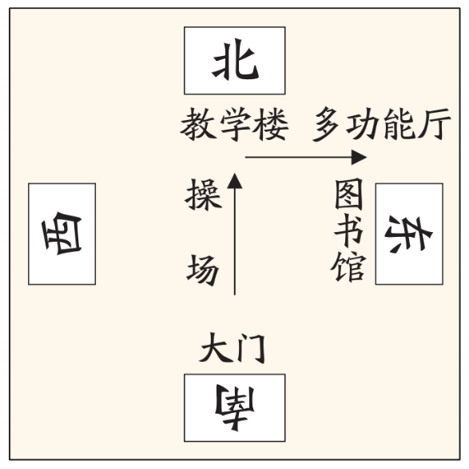

事例展示：
我想带家长参观教学楼和多功能厅。从大门往北走，先到教学楼，再从教学楼往东走，然后到多功能厅。

Slide 6



小讲堂
关于方向，你还有什么感兴趣的问题？
没有太阳和指南针时，怎么辨别方向？
怎么用路线指示牌辨别方向？
手机导航是怎么辨认东、南、西、北的？
指南针是谁发明的？一直是这个样子吗？
选一个感兴趣的问题，研究一下，给大家讲一讲吧。

Slide 7
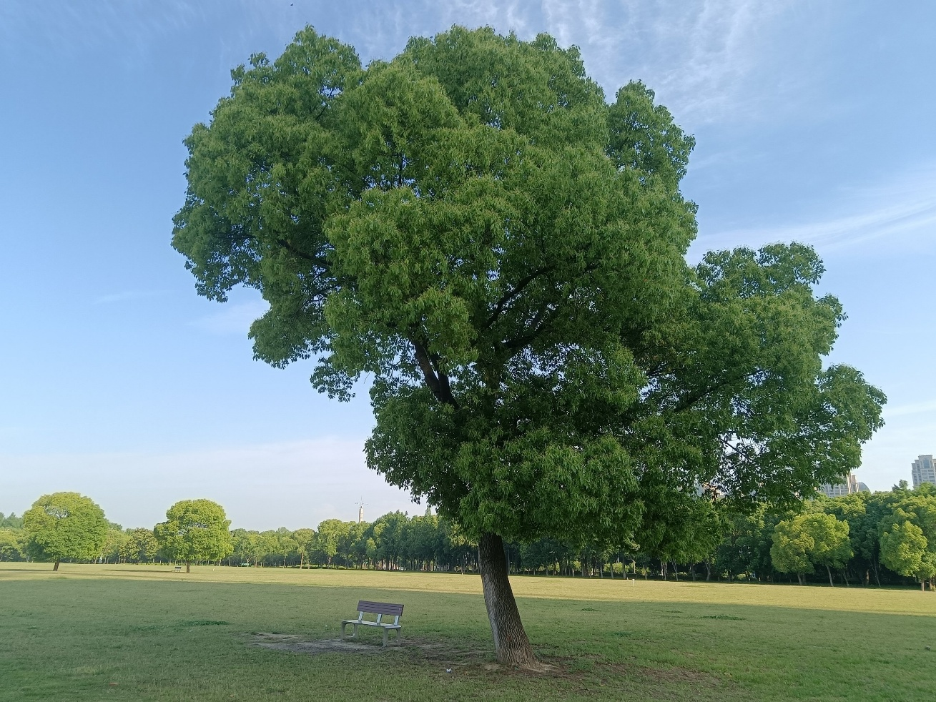
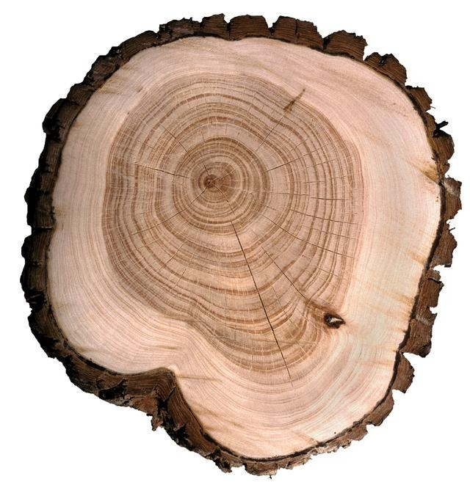

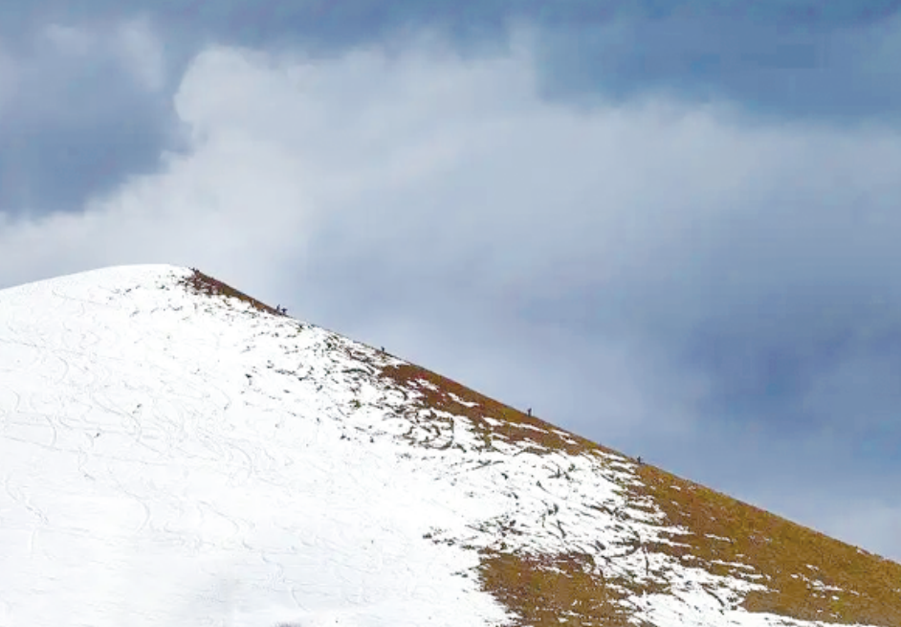

大自然为你指引方向
小讲堂开播啦
枝叶茂密的一面是南，稀疏的一面是北。
利用树桩年轮辨认方向，密的一面是北，疏的一面是南。
面向北极星，前面是北。
布满青苔的一面是北，光秃的一面是南。
雪化得快的一面是南，慢的一面是北。

Slide 8
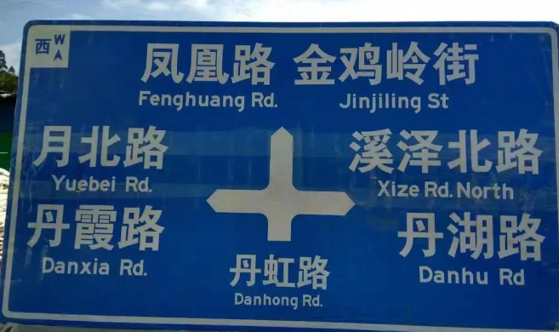
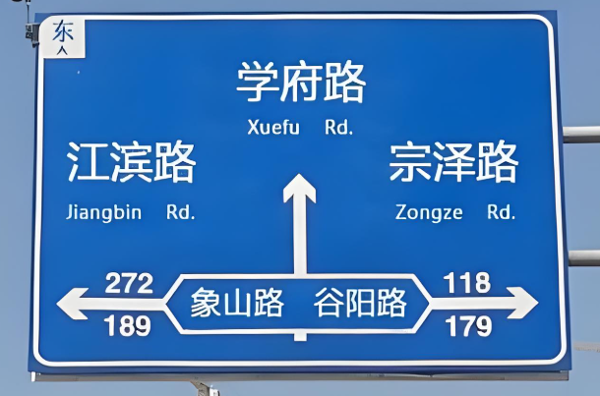
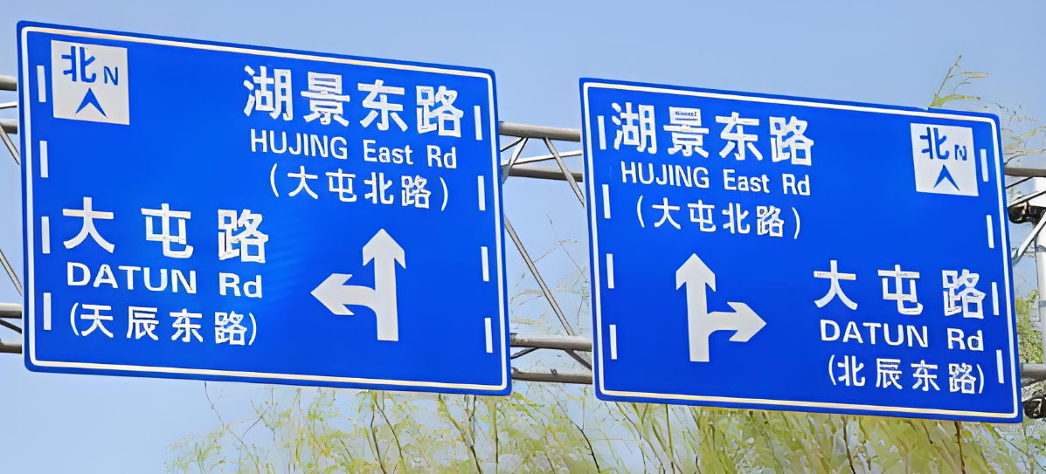
路线指示牌

Slide 9

指南针
点击图片播放视频

Slide 10
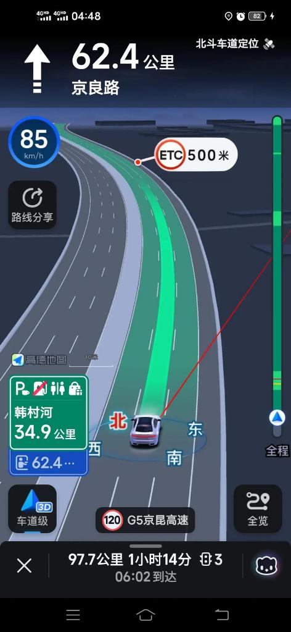

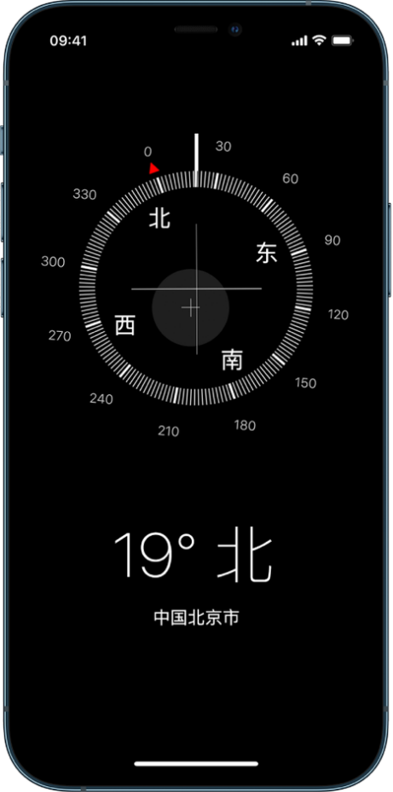
手机导航

Slide 11
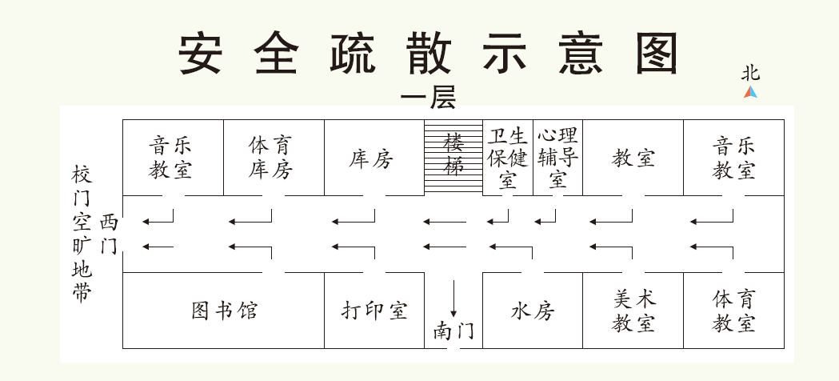

人员密集的场所都会张贴它，遇到火灾等紧急情况，它可以帮助我们快速逃离······

Slide 12
课堂小结
通过本节课的学习，你有哪些收获？

Slide 13
课后作业
1.完成状元成才路系列丛书相关课时习题；
2.与家长一起制作一张家庭平面图，并标注各个房间的位置和方向。

